Slide 1
Школа сімейного фермерства для ветеранів і ветеранок
Презентація результатів проєкту
6 червня 2023 року

Slide 2
Цей проєкт здійснюється безпосередньо Всеукраїнською громадською організацією «Національна асоціація сільськогосподарських дорадчих служб України» став можливим завдяки Програмі реінтеграції ветеранів, яку реалізує IREX за підтримки Державного департаменту США.
Вміст є виключною відповідальністю Всеукраїнської громадської організації «Національна асоціація сільськогосподарських дорадчих служб України» і не обов’язково відображає погляди Державного департаменту США та IREX

Slide 3
Проблема, на вирішення якої спрямовано проєкт
Велика кількість ветеранів (на початок 2022 року понад 1 млн., після закінчення війни очікується приблизно 5 млн.) працездатного віку (з 1 млн. ветеранів, 250 тис. віком від 20 до 40 років) зацікавлені у започаткуванні власної справи (більше 35%), але з розвитком ветеранського підприємництва, зокрема, у сфері сільського господарства, є проблеми:
недостатній рівень інформаційного, консультативного та методичного забезпечення у цій сфері;
відсутність активної популяризації товарів та послуг, вироблених ветеранами-підприємцями.

Slide 4
Мета проєкту - створення та підтримка діяльності системи неформального професійного навчання та дорадчого супроводу для залучення ветеранів до фермерської діяльності насамперед, щодо створення та розвитку сімейних фермерських господарств (СФГ), а також їхнього кооперування (мережування) для підвищення ефективності.
Охоплення - вся територія України, крім окупованих областей
Термін реалізації проєкту - 11.11.2022 -30.07.2023

Slide 5
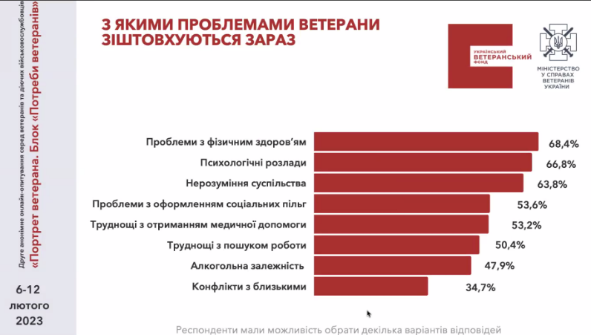
Як вирішується проблема
Проведено аналіз проблем, з якими стикаються ветерани-підприємці;
Проведено підготовку сільськогосподарських дорадників для роботи з потенційними фермерами – ветеранами/ветеранками
Проведено інформаційні-навчальні заходи для представників ОМС та наукових та освітніх установ щодо проблем ветеранського фермерства та можливих шляхів їх вирішення.

Slide 6
Як вирішується проблема
Зібрано кращі практики ветеранів-фермерів (буде розміщено на інтернет –платформі http://fsv.dorada.org.ua/);
Сформовано каталог організацій, які мають досвід і бажання надавати послуги ветеранам/ветеранкам, зацікавленим у створенні і розвитку сімейних фермерських господарств

Slide 7
Як вирішується проблема
Проведено опитування ветеранів і ветеранок для виявлення їхньої зацікавленості у створенні і розвитку сімейних фермерських господарств
Сформовано реєстр ветеранів і ветеранок, які зацікавлені в створенні і розвитку сімейних фермерських господарств

Slide 8
Як вирішується проблема
Підготовлені посібники і методичні матеріали з тематики розвитку ветеранського фермерства
Підготовлена навчальна програма і навчальні матеріали для проведення 8 вебінарів

Slide 9
Як вирішується проблема
Створена інтернет-платформа
«Школа ветеранського фермерства», на якій будуть доступні всі матеріали по фермерству.
До платформи буде під’єднано чат-бот для надання фахівцями онлайн-консультацій і порад
Інтерфейс платформи дуже зручний для заходу на нього з мобільних пристроїв
Запрацює з 1 липня 2023 року

Slide 10
Контакти
 | Світлана Євчу, координатор проєкту 0931632581 shkolaveteraniv@gmail.com

